Slide 1
Экологический десант
2023
Археологический музей-заповедник на озере Андреевское

Slide 2
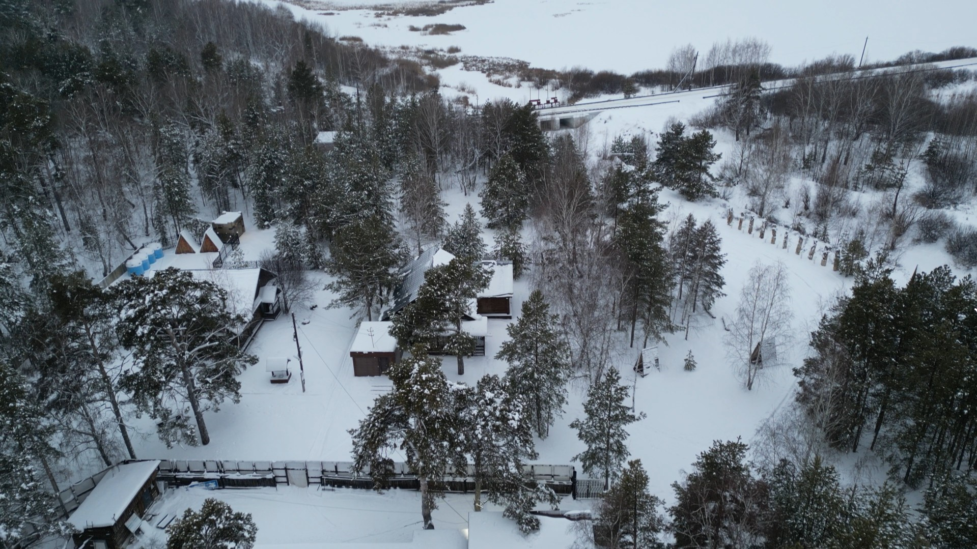
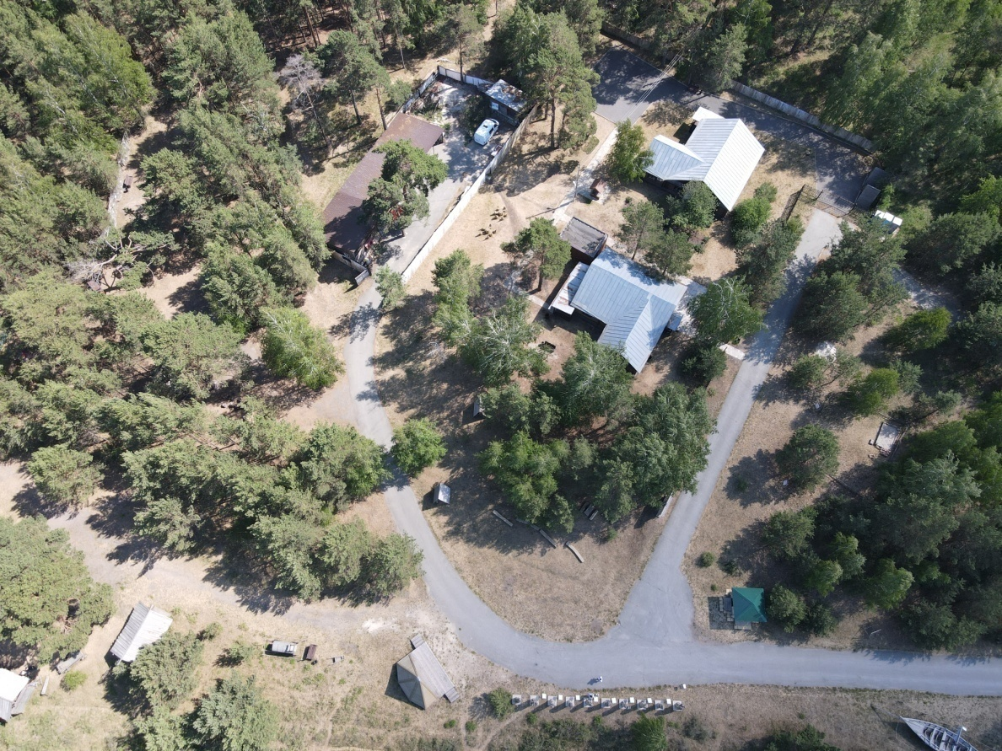
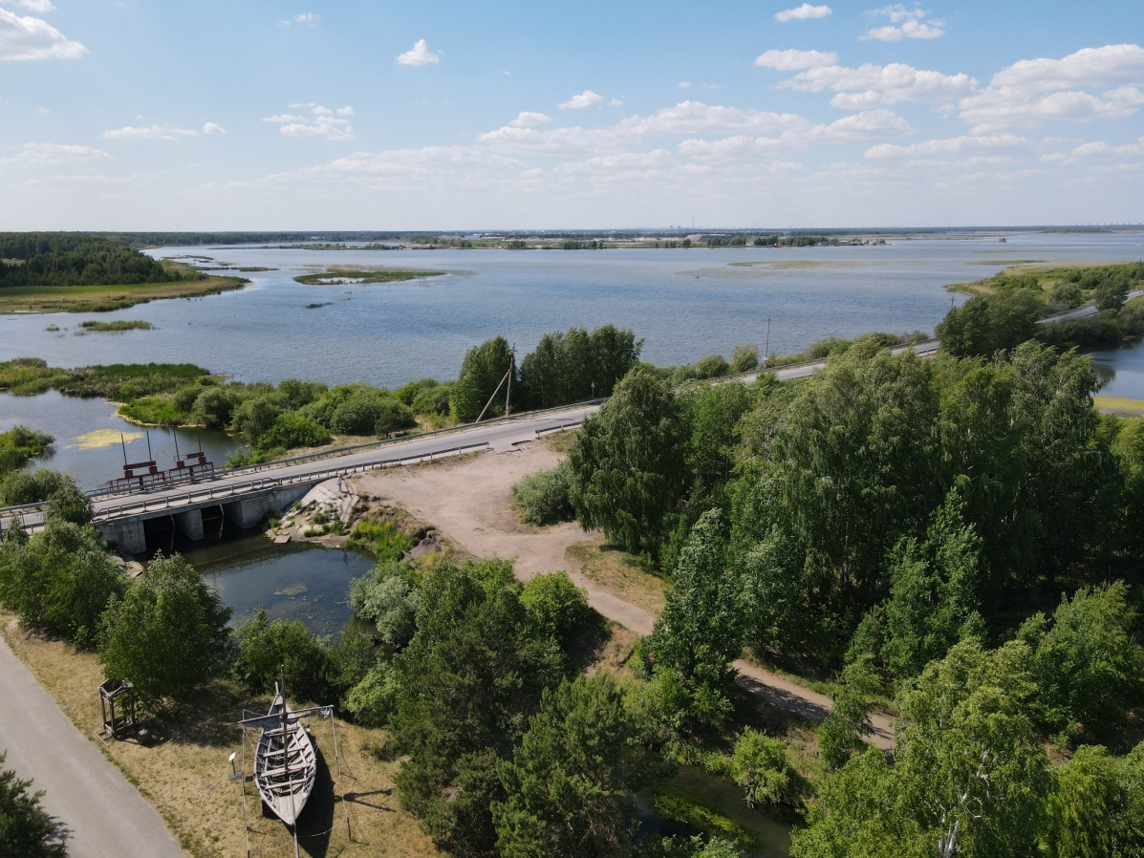
Археологический музей-заповедник на озере Андреевское – уникальный археологический, этнографический и природный комплекс юга Тюменской области. На территории музея площадью 183 га расположено более 60 памятников археологического наследия от каменного века до средневековья, 14 из них – федерального значения; произрастает и обитает огромное количество видов растений и животных, некоторые из них занесены в Красную книгу региона.

Slide 3
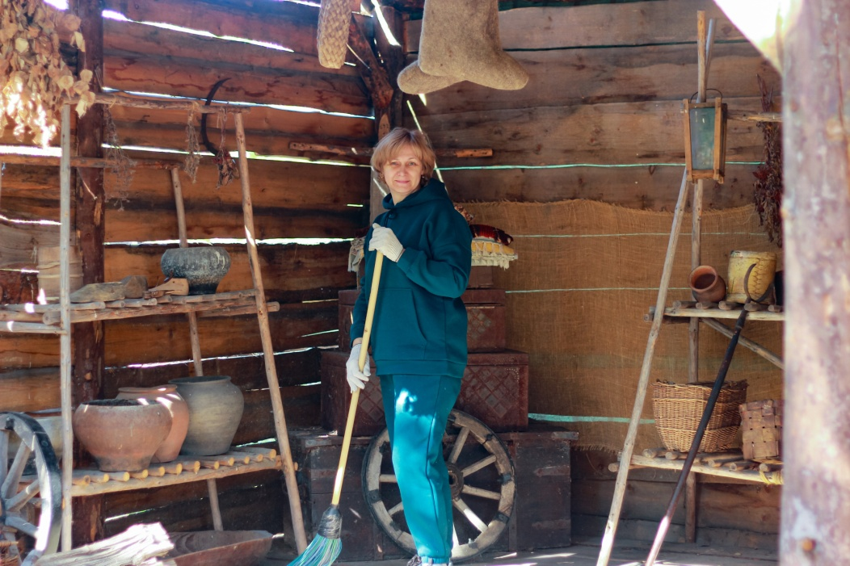
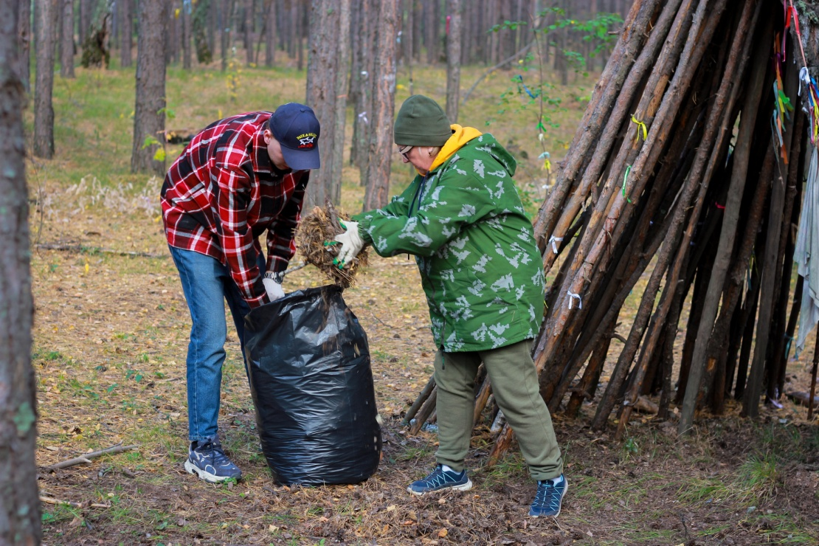
Комплексная программа «Экологический десант» реализуется по следующим направлениям:
просветительское – знакомство с историческим и культурным наследием региона, через организацию экскурсий, мастер-классов и других форм просветительских мероприятий для участников программы «Экологический десант»;
экологическое – мероприятие по облагораживанию территории Археологического музея-заповедника; приобщение участников «Экологического десанта» к сохранению природного и культурного наследия территории озера Андреевское;
формирование добровольческого движения – вовлеченность в мероприятие волонтерских организаций (волонтеры культуры, серебряные волонтеры). У участников формируется бережное отношение в отношении особо охраняемых территорий – археологических памятников.

Slide 4
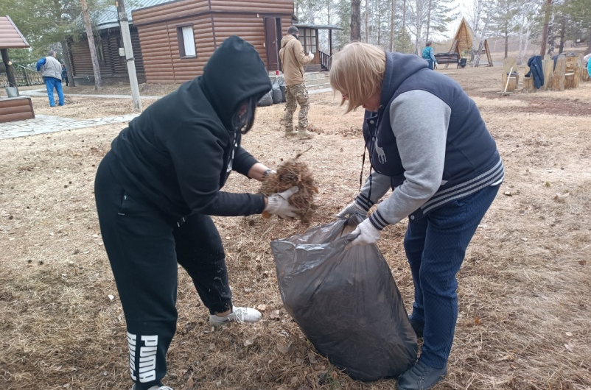
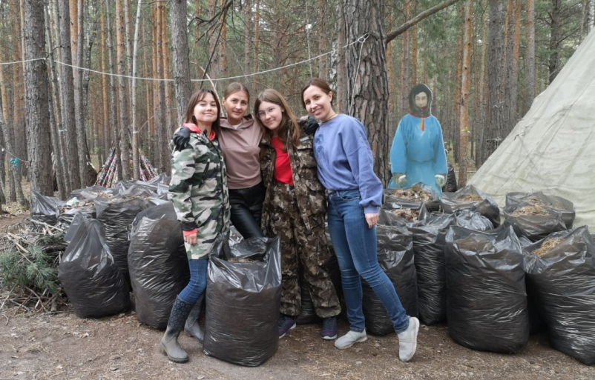
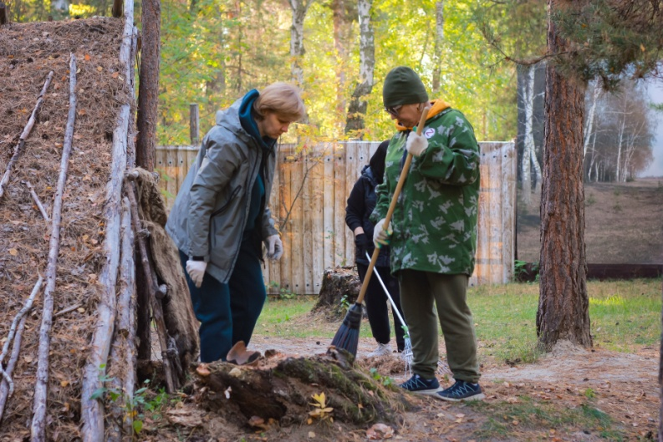
Цели и задачи
Цель: культурно-историческое, экологическое просвещение населения, формирования добровольческого движения через создание комплексной программы мероприятий «Экологический десант».
Задачи:
Создание программы просветительских мероприятий (экскурсий, мастер-классов и других форм) для участников проекта «Экологический десант» их проведение;
Проведение уборки мусора на территории музея;
Формирование добровольческого движения, которое будет привлекаться в дальнейшем к проведению подобной акции.

Slide 5
Целевая аудитория
Экологический десант – это возможность для разных групп населения помочь сохранить историю и природу края и принять участие в формировании эко-культуры у населения
Школьники
Студенты
14-70 лет
Инициативные
граждане
Волонтеры
Культуры /
серебряные волонтеры
15%
25%
50%
10%
Процентное соотношение участников

Slide 6
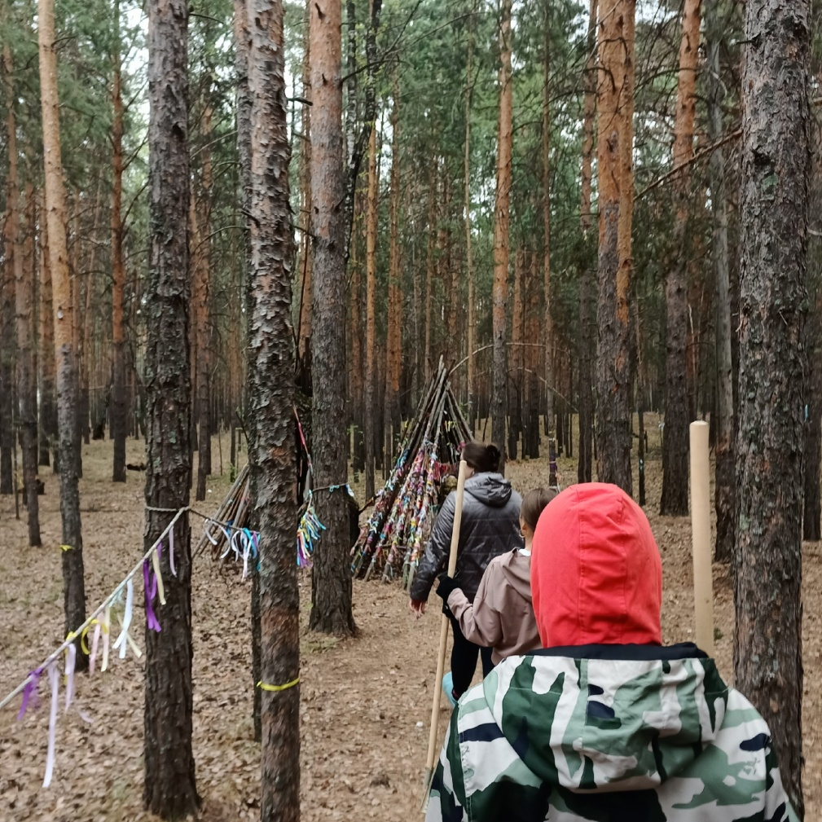
Уникальность проекта
В процессе работы участники проекта «Экологический десант» не только знакомятся с историческим, культурным и природным наследием Андреевского озера, но и благодаря проекту они приобщаются к делу сохранения природного и культурного наследия региона, формируют бережное отношение к музею и предотвращают его антропогенное разрушение (в части пожаров, зачастую происходящих по вине человека).

Slide 7
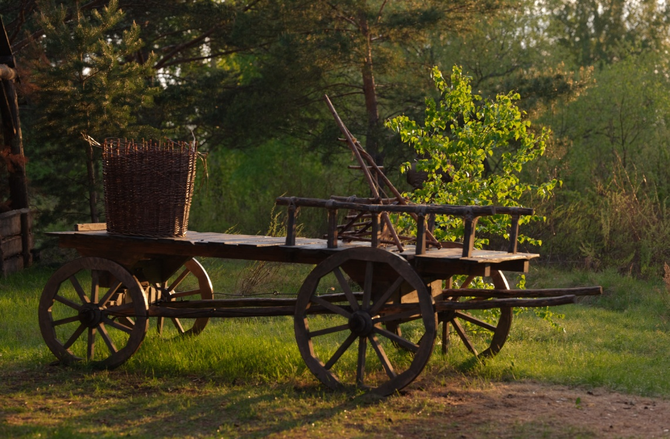
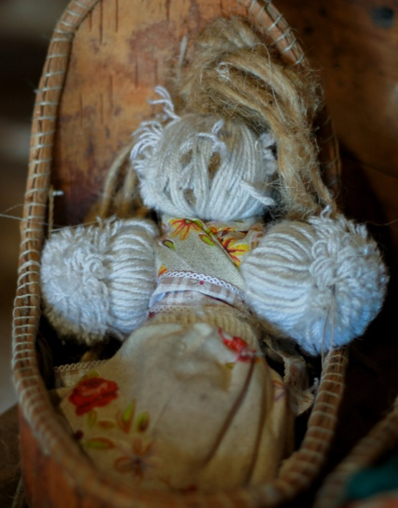
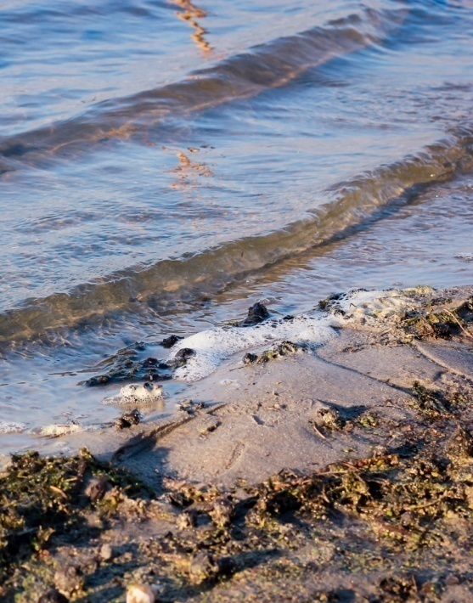
Программа мероприятий проекта
Культурно-просветительская программа: экскурсии по выставочным проектам Археологического музея-заповедника, мастер-классы.
Уборка территории – практическая часть проекта;
Посиделки с чаем – завершающее мероприятие – рефлексия о проделанной работе и прошедшем дне, беседы с сотрудниками музея за чашкой чая с травами, песни под гитару .

Slide 8
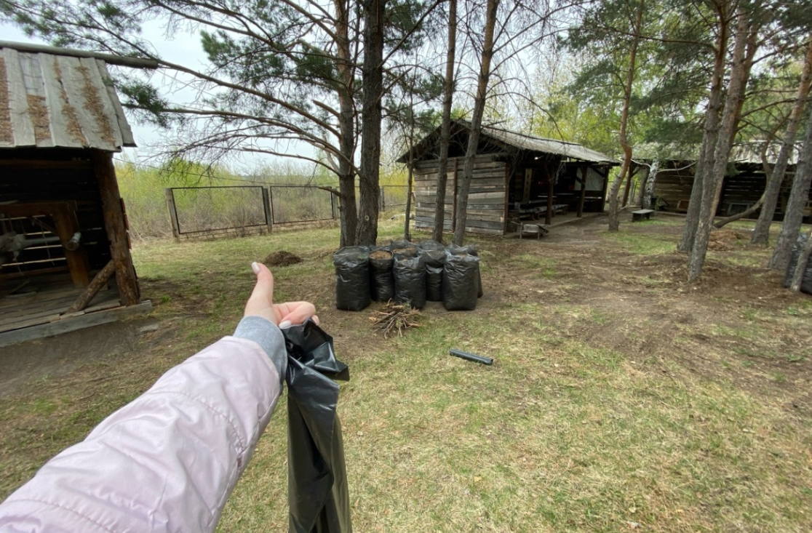
Алгоритм реализации проекта
Техническое обеспечение
Определить дату проведения мероприятий исходя из начала пожароопасного сезона или времени подготовки территории музея-заповедника к зимнему периоду;
Создать рабочую группу по подготовке проекта, определить задачи сотрудников, составить «дорожную карту его реализации»;
Привлечь волонтеров к участию в проекте (для волонтеров культуры и серебряных волонтеров на платформе «Добро.ру» необходимо создать «Доброе дело» (событие), указав дату, время, место, количество, описание мероприятия и заявку для набора волонтеров с информированием о предстоящем событии. Параллельно набор добровольцев идет через официальные интернет платформы музея;
Сформировать программу экскурсий и мероприятий для волонтеров;
Составить карту территории и отметить на ней участки, на которых планируете «десантировать» волонтеров для уборки. Оценить уровень временных и трудовых затрат на данный участок, соотносимо с его размерами и объемом работ.
Организовать транспортировку и питание для волонтеров, подготовить уборочный инвентарь;
Организовать вывоз собранного мусора с территории музея.
Из расчета на 10 человек и 4 часа работы необходимо:
Грабли - 10 шт.
Перчатки - 10 пар
Мусорные мешки 40л. - 100 шт.
Тачки - 2 ед.
Большой контейнер для вывоза мусора – 1 шт.

Slide 9
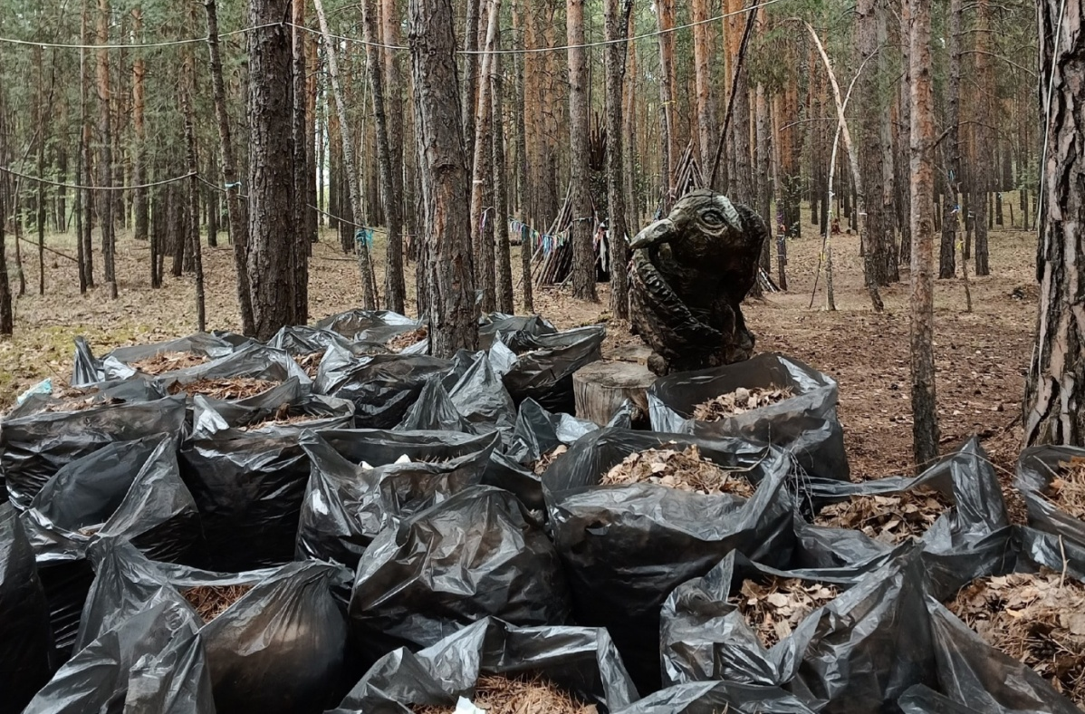
Результаты проекта в 2023 год:
Качественные показатели:
-Повышение интереса жителей города к археологическому и культурному наследию своего региона;
-Популяризация ответственного отношения к природе среди населения региона;
-Сохранение уникальной природы Андреевского озера;
-Формирование лояльной к музею аудитории из числа представителей различных возрастных групп, готовой участвовать в проекте в дальнейшем;
-Расширен спектр социальных партнеров музея.
Количественные показатели:
- В 2023 г. в рамках программы было проведено 5 просветительских мероприятий и одно мероприятие по уборке территории;
- В 2023 году количество участников мероприятия составило более 50 чел.;
- В 2023 году очищена территория леса от валежника общей протяженностью в 6 га;
- В 2023 году убрано более 1,5 тонн мусора с территории Археологического музея-заповедника.

Slide 10
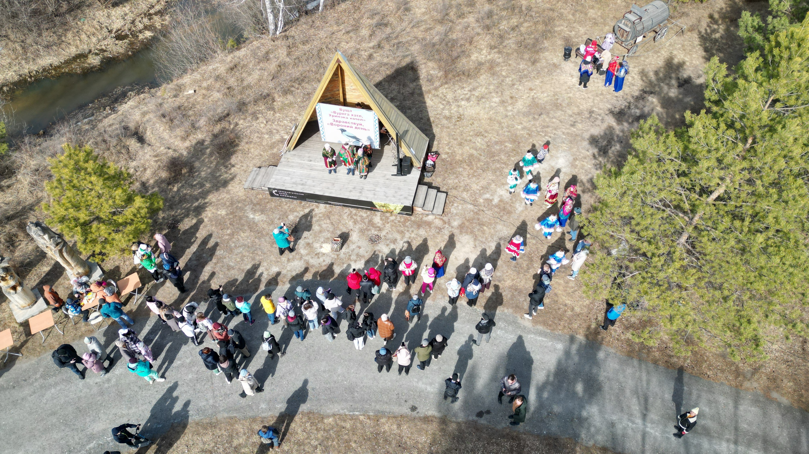
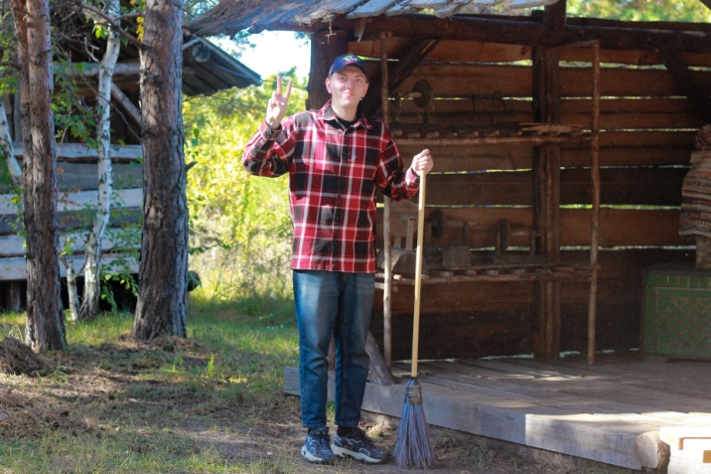
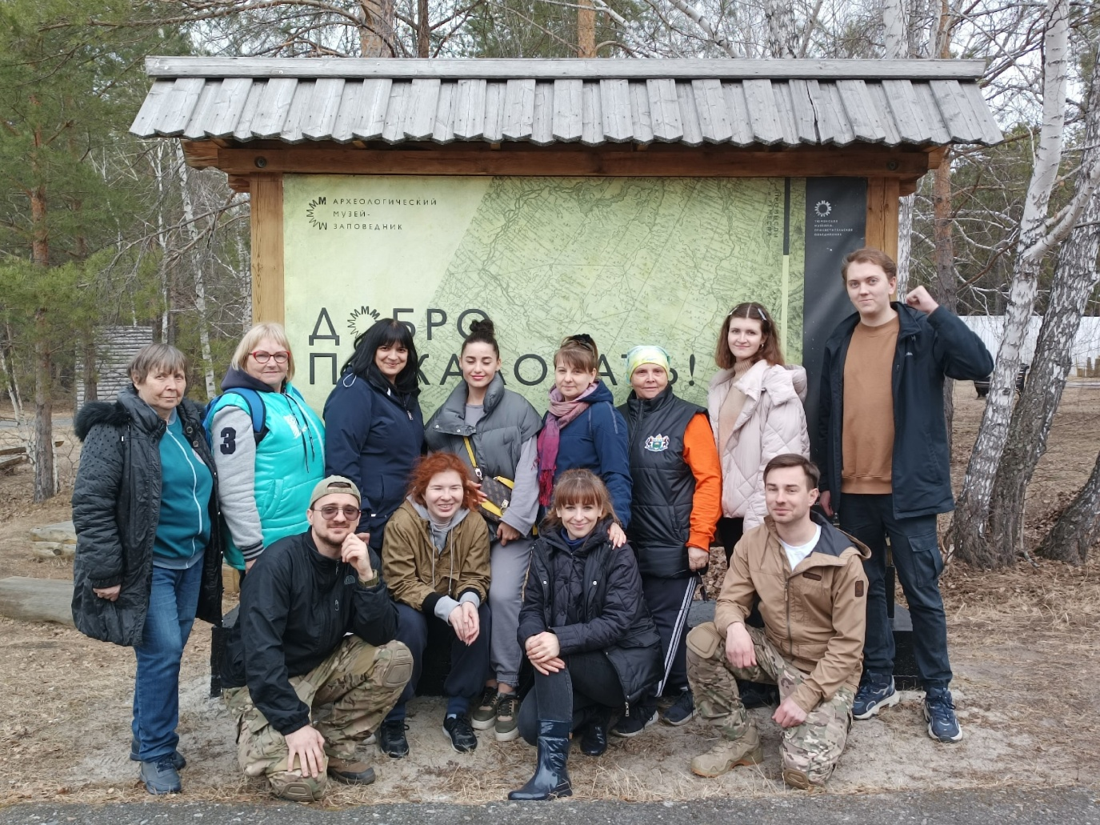
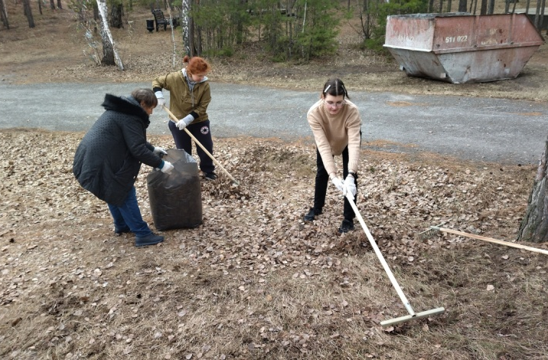
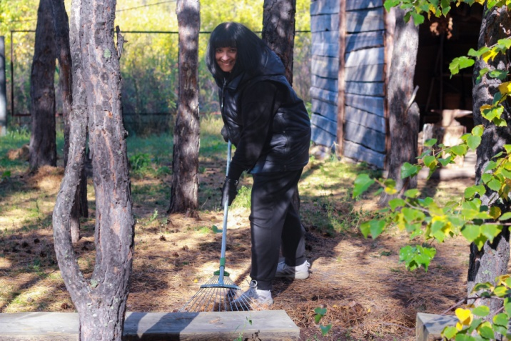
Галерея
Экологический десант – отличный повод для живого общения поколений!

